Slide 1


L’implémentation et le backtesting des stratégies quantitatives d’investissement sur les produits Swaptions
Soutenance du projet PFE, Sous le Thème :
Filière : Finance et Ingénierie Décisionnelle
Soutenu Le 16 Juin 2023
Devant la commission de jury :
M. EL ASRI Brahim
M. FAKHOURI Imade
M. TAARABTI Said
M. YOUSFI Mouataz
Encadré par :
M. EL ASRI Brahim (ENSA)
M. YOUSFI Mouataz (SG ATS)
Présenté par :
OUABOUNE Ahmed

Slide 2
Plan
Organisme d’accueil
Swaptions et Swap de taux
Implémentation de la stratégie
Méthodes d'implémentation
Conclusion

Slide 3

Organisme d’accueil

Slide 4
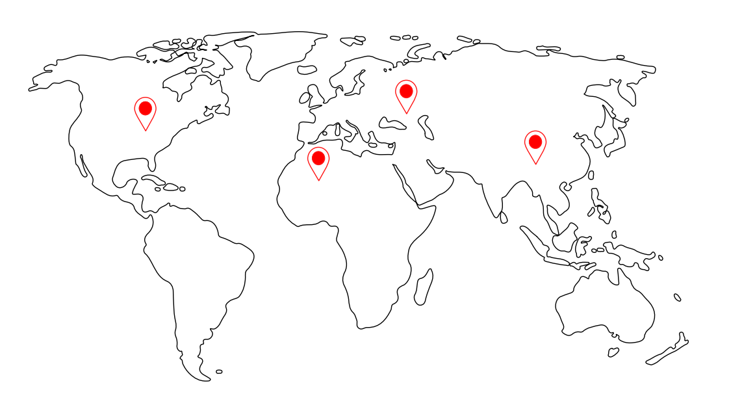
Organisme d’accueil
Marchés mondiaux
BANQUE DE FINANCEMENT ET D'INVESTISSEMENT
Actions et dérivés d'actions
Crédits, taux et change
Prime Services & Clearing
Solutions d'investissement quantitatives
Recherche multi-actifs
Solutions cross-asset
SG Markets

Slide 5
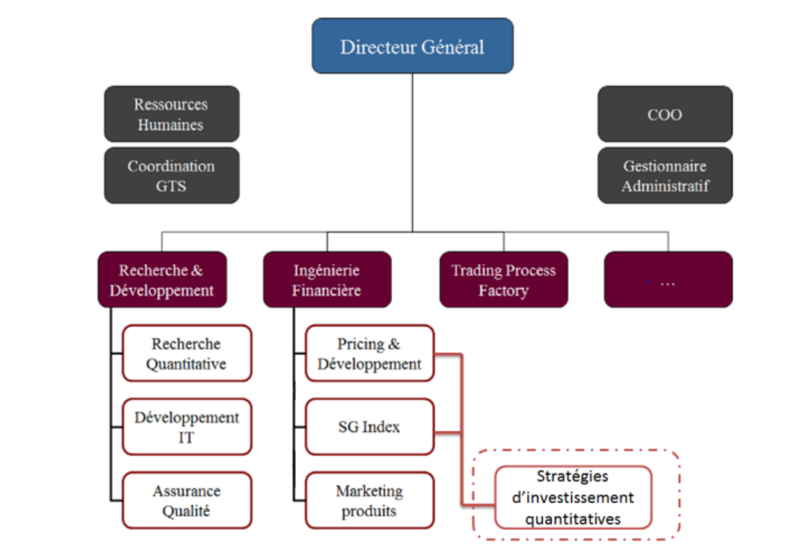
Présentation des équipes de SG Index
QIS
Checking
CS
Reporting
Gouvernance
DNS
Fig. Organigramme des équipes SG ATS

Slide 6
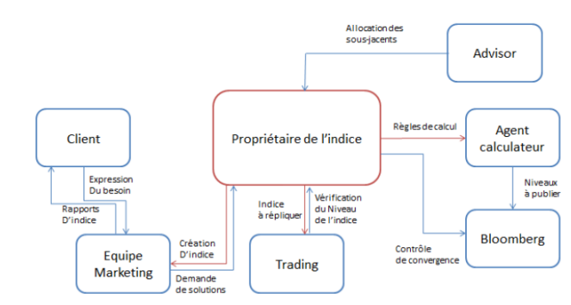
Les indices propriétaires
Bespoke:
• Conçus pour une demande d’un client particulier
• Choix particulier de la composition
Flagship:
• Client non spécifique
• Grande variété d’investisseurs

Slide 7
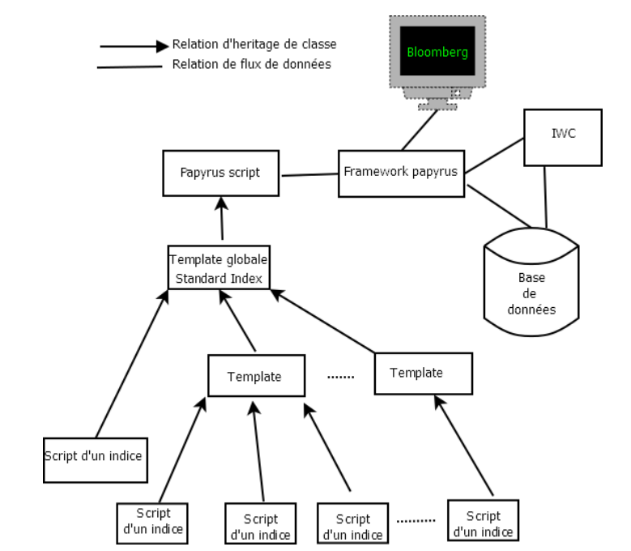
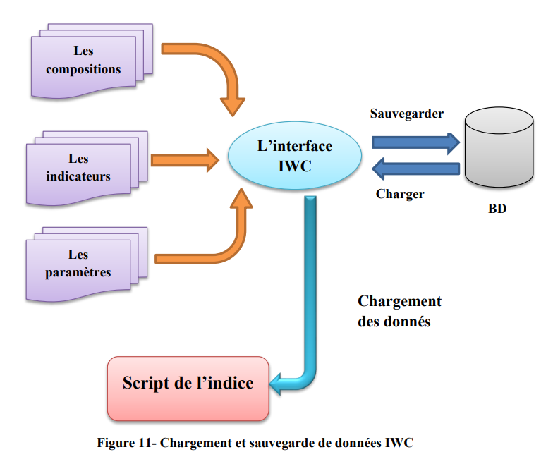
Les plateformes de calcul

Slide 8
La problématique du stage
La problématique
La lenteur de Framework Papyrus pour les stratégies de VRR (Vol Roll on Rate)
Solution
Création d’un autre Framework Backtester

Slide 9
Swaptions et Swap de taux

Slide 10
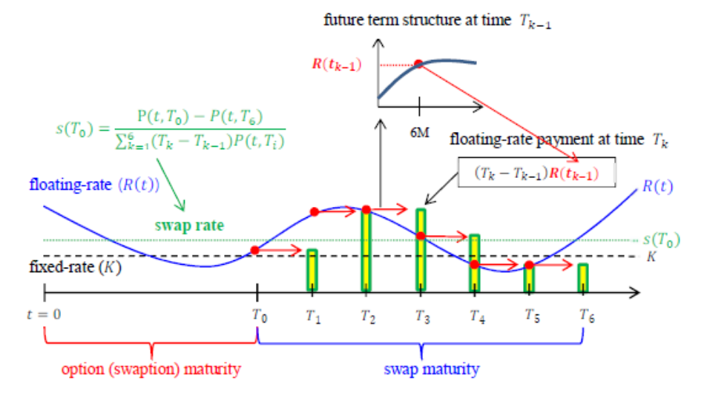
Les Swaptions

Slide 11
Swap de Taux
Juridiction | Courbe Overnight pertinente | La convention du jour de l’Overnight
USD | U.S. Federal Reserve (federal funds rate) | ACT/360
GBP | Sterling Overnight Index Average (SONIA) | ACT/365
JPY | Tokyo Overnight Average Rate (TONAR, also called MUTAN) | ACT/365
EUR | Euro Overnight Index Average (Eonia®) | ACT/360
CHF | Swiss Average Rate Overnight (SARON®) | ACT/360
Tab. Courbes de OIS pertinentes et convention journalière par juridiction
Juridiction | La fréquence du jambe fixe | Nombre du jour du jambe fixe | La fréquence du jambe variable | Nombre du jour du jambe variable
USD | 6M | ACT/360 | 3M | ACT/360
EUR (>1Y) | 1Y | ACT/360 | 6M | ACT/360
JPY | 6M | ACT/365 | 6M | ACT/365
GBP (>1Y) | 6M | ACT/365 | 6M | ACT/360
CHF (>1Y) | 1MY | ACT/360 | 6M | ACT/360
Tab. Comparaison des fréquences et de la durée des segments fixes et variables dans les juridictions

Slide 12
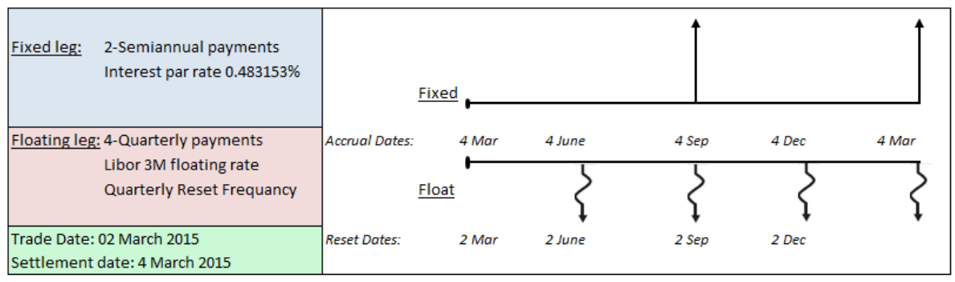
Swap de Taux
Convention de décalage des dates de paiement :
Méthode Following
Méthode Preceding

Slide 13


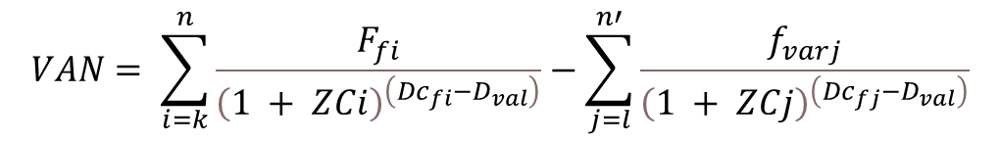

Pricing du swap
Valorisation de la jambe fixe :
$$J_{fixe} =\sum_{i=k}^{n}{\frac{F_{fi}}{{\left(1 + ZCi\right)}^{\left(Dc_{fi}−D_{val}\right)}}}$$
Valorisation de la jambe variable
$$J_{var} =\sum_{j=l}^{n′}{\frac{f_{varj}}{{\left(1 + ZCj\right)}^{\left(Dc_{fj}−D_{val}\right)}}}$$
Pour un vendeur de Swap : C’est à dire payeur du variable et receveur du fixe.
Ce qui donne
$$VAN= \sum_{i=k}^{n}{\frac{F_{fi}}{{\left(1 + ZCi\right)}^{\left(Dc_{fi}−D_{val}\right)}}}−\sum_{j=l}^{n′}{\frac{f_{varj}}{{\left(1 + ZCj\right)}^{\left(Dc_{fj}−D_{val}\right)}}}$$

Slide 14



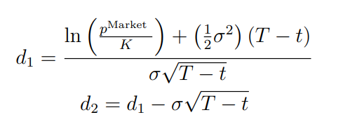
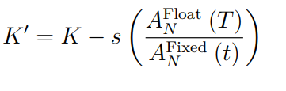
Pricing du Swaptions
Modèle de Black-76
Avec :

Slide 15
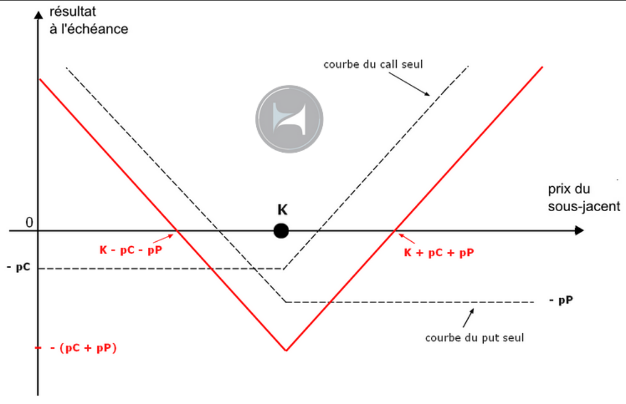
Straddle de Swaptions
Intervalle du prix de l'action | Payoff de call | Payoff de put | Total payoff
ST < K ST > K | 0 ST-K | K- ST 0 | K-ST ST-K

Slide 16
Implémentation de la stratégie

Slide 17
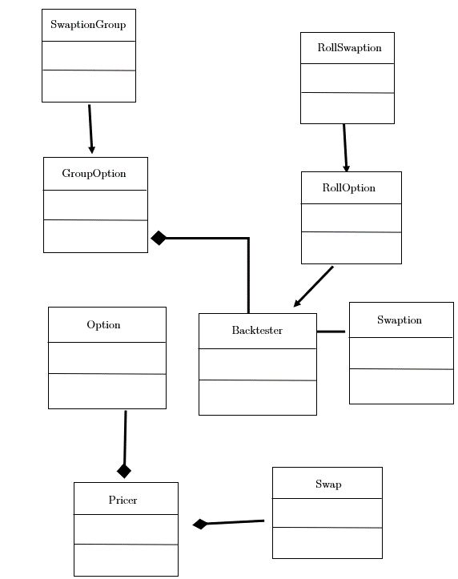
La conception du projet (Vol Spot)
Etapes de l’implémentation:
1. Génération du calendrier
2. Sélection des swaptions
3. Pricing des swaps
4. Pricing des swaptions + grecques
5. Calcul du Nominal et les quantités investies
6. Delta Hedging
7. Calcul des indicateurs de l’indice
8. Calcul du niveau d’indice
SwaptionGroup
RollSwaption

Slide 18
Stratégie Vol Spot
Stratégies Vol Spot
Calendrier
Génération des groupes
Génération des dates de roulement

Slide 19
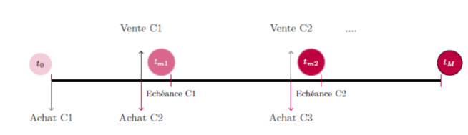
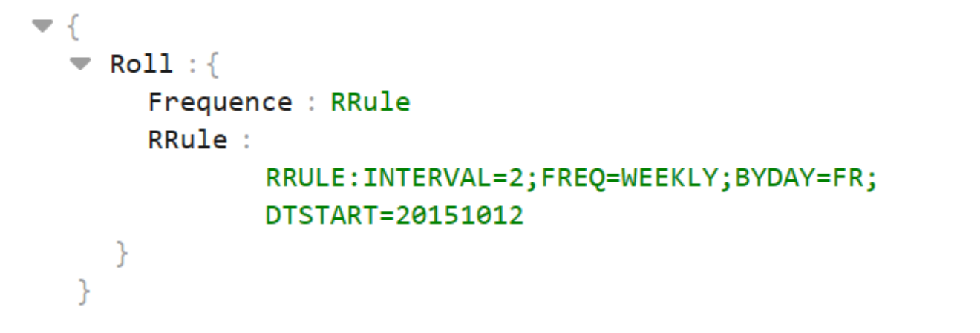
Stratégie de roulement
Fig. Principe de roulement des contrats des options
Fig. Partie du roll dans le schéma de fichier JSON

Slide 20
Stratégie Vol Spot
Stratégies Vol Spot
Calendrier
Génération des groupes
Génération des dates de roulement
La sélection des swaptions
Génération des maturités

Slide 21

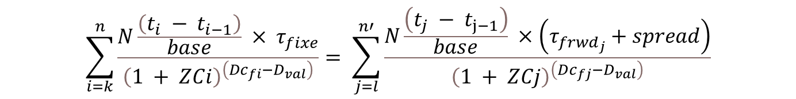
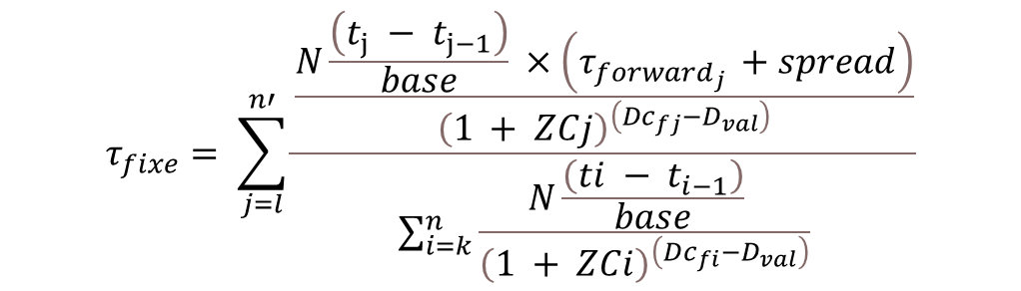
La sélection du Swaption ATM
Nous déduisons le taux Swap, à partir de l’égalité suivante
Ce qui est équivalent à
$$\sum_{i=k}^{n}{\frac{N\frac{\left(t_{i} − t_{i−1}\right)}{base} × τ_{fixe}}{{\left(1 + ZCi\right)}^{\left(Dc_{fi}−D_{val}\right)}}}= \sum_{j=l}^{n′}{\frac{N\frac{\left(t_{j} − t_{j−1}\right)}{base} ×\left(τ_{frwd_{j}}+spread\right)}{{\left(1 + ZCj\right)}^{\left(Dc_{fj}−D_{val}\right)}}}$$
$$τ_{fixe}= \sum_{j=l}^{n′}{\frac{\frac{N\frac{\left(t_{j} − t_{j−1}\right)}{base} ×\left(τ_{forward_{j} }+spread\right)}{{\left(1 + ZCj\right)}^{\left(Dc_{fj}−D_{val}\right)}}}{\sum_{i=k}^{n}{\frac{N\frac{\left(ti − t_{i−1}\right)}{base} }{{\left(1 + ZCi\right)}^{\left(Dc_{fi}−D_{val}\right)}}}}}$$
Nous trouvons par la suite :

Slide 22
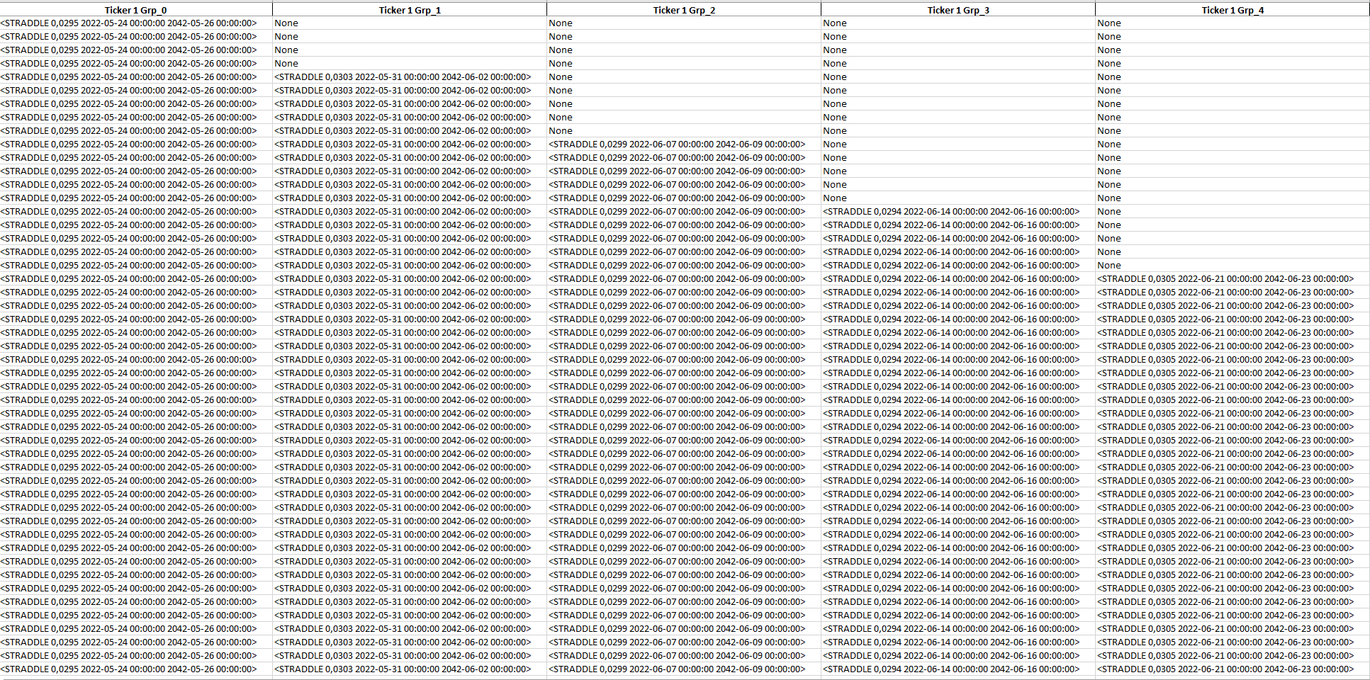
La sélection du Swaption ATM

Slide 23
Stratégie Vol Spot
Stratégies Vol Spot
Calendrier
Chargement des données de volatilités
Génération des groupes
Lancement de Market Data
Génération des dates de roulement
La sélection des swaptions
Génération des maturités

Slide 24
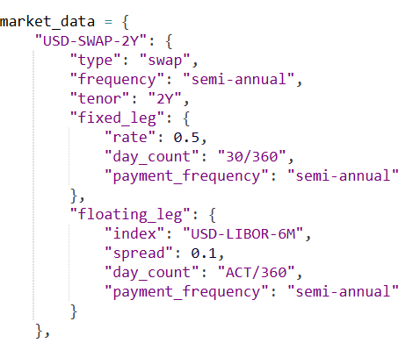
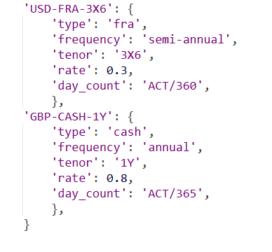
Market Access
Fig. La forme dictionnaire des données de Market Access.

Slide 25
Stratégie Vol Spot
Stratégies Vol Spot
Calendrier
Chargement des données de volatilités
Génération des groupes
Lancement de Market Data
Génération des dates de roulement
Construction des courbes des taux
La sélection des swaptions
Interpolation SplinCubique pour les taux et les vols
Génération des maturités

Slide 26
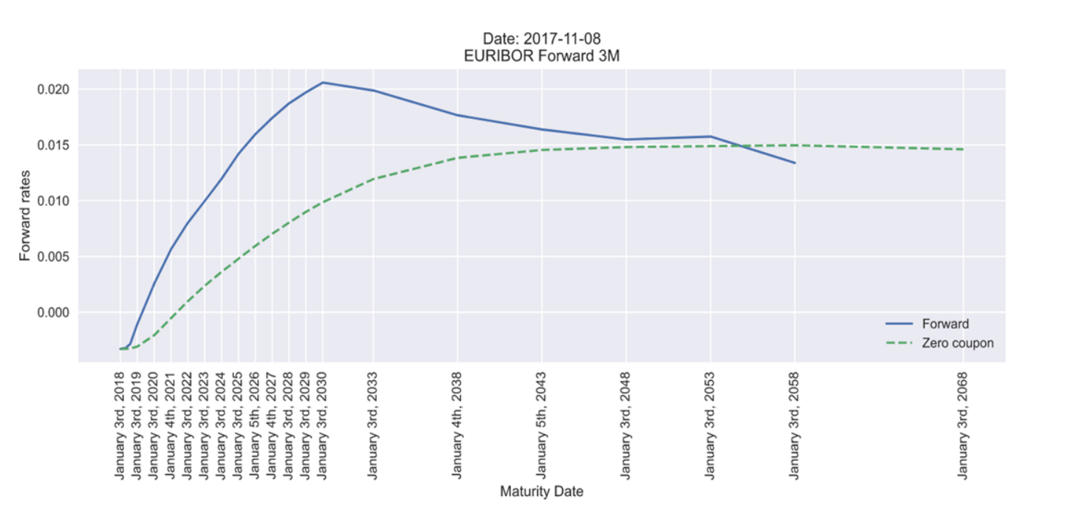
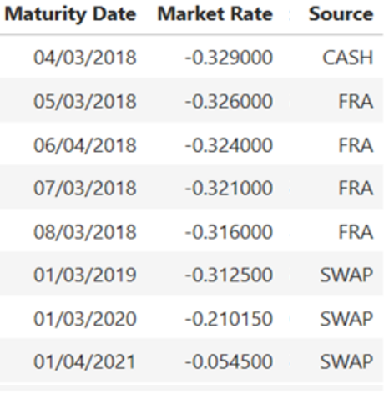
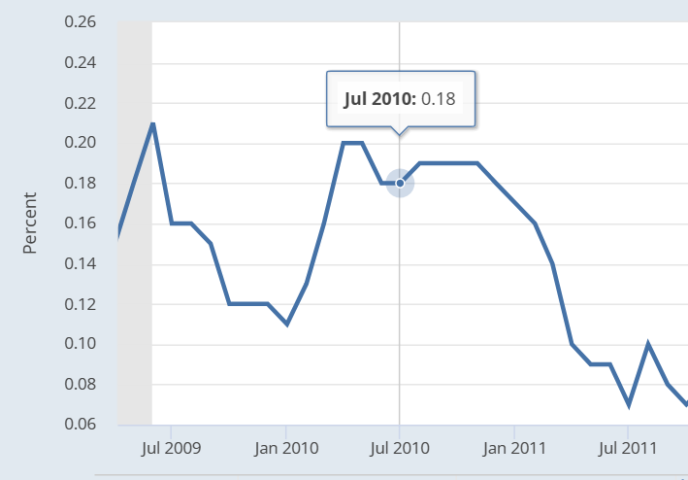
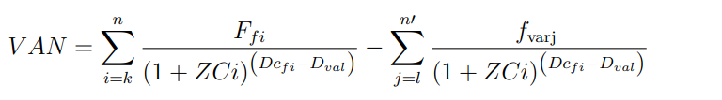
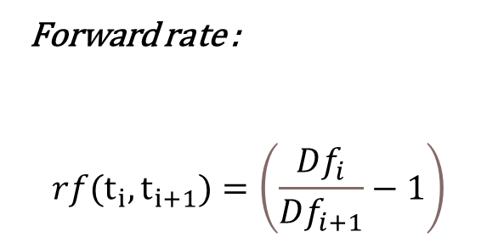
Stripping a double courbe
Forward rate :
$$rf({t_{i}, t}_{i+1})=\left(\frac{Df_{i}}{Df_{i+1}}−1\right)$$
Valeur du swap :
Notes:
Il s'agit d'un taux d'intérêt applicable à une transaction financière qui aura lieu dans le futur.

Slide 27
Stratégie Vol Spot
Stratégies Vol Spot
Calendrier
Chargement des données de volatilités
Génération des groupes
Lancement de Market Data
Génération des dates de roulement
Construction des courbes des taux
La sélection des swaptions
Génération des maturités
Interpolation SplinCubique pour les taux et les vols
Pricing
Pricing
MtM

Slide 28
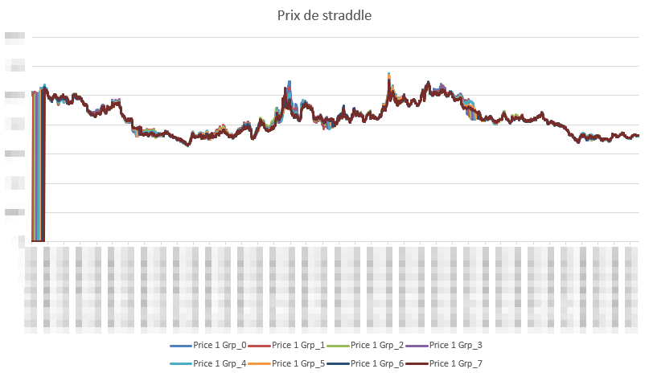
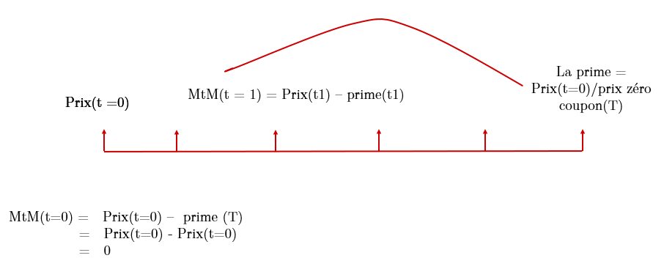
Mark to Market

Slide 29
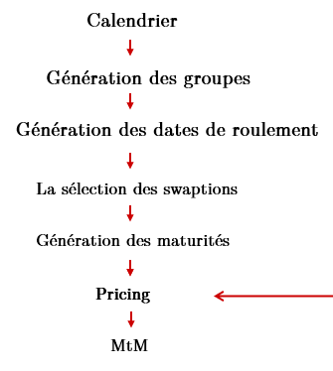
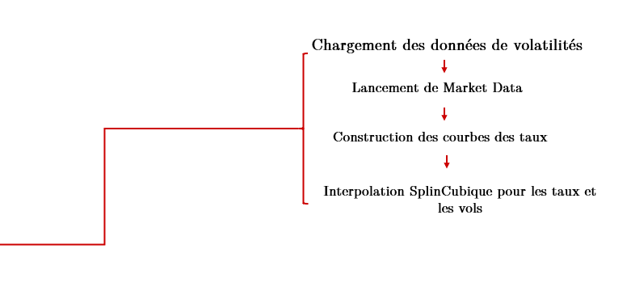
Stratégie Vol Spot
Stratégies Vol Spot
Niveau de l’indice :
Nominal
Quantité
MVOP
IL

Slide 30
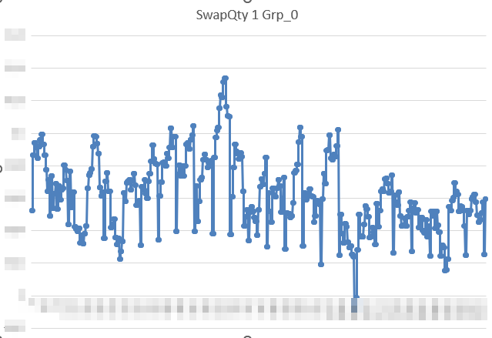
Calcul des quantités de straddle
Fig. La variation de la quantité de hedging par rapport au temps.
Fig. Les différentes quantités du groupe dans une période donnée.

Slide 31
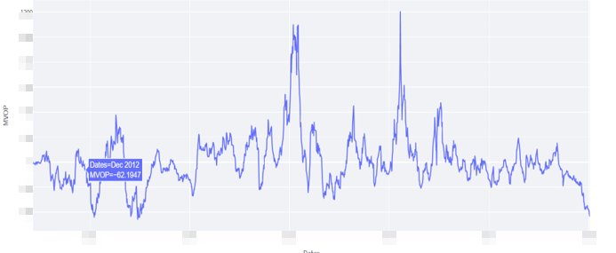
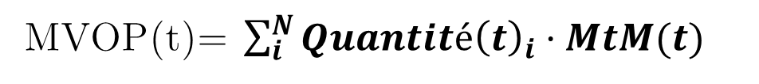
Calcul de la MVOP
MVOP(t)= $\sum_{i}^{N}{Quantité{\left(t\right)}_{i}·MtM(t)}$

Slide 32
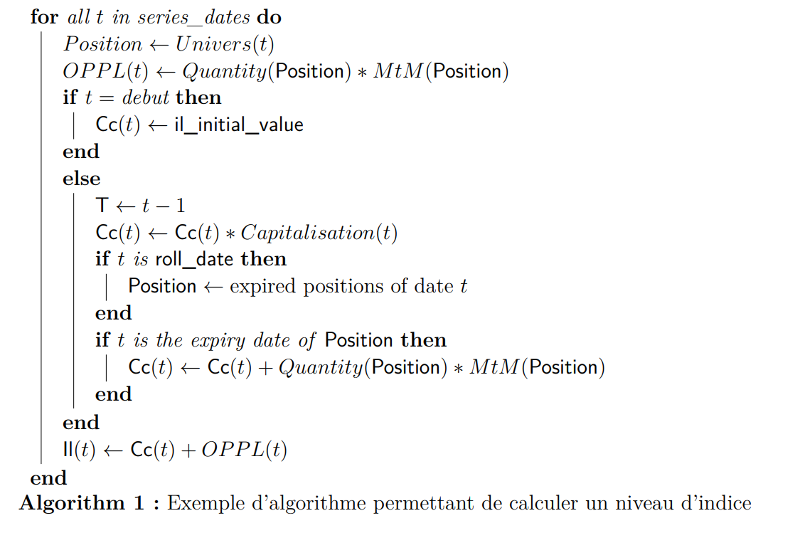
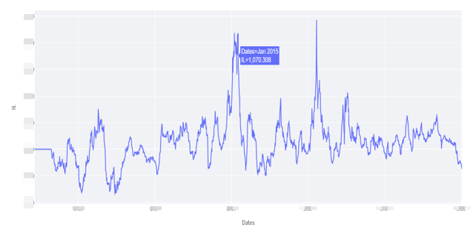
Calcul de IL
Fig. Le niveau final d’indice volsopt

Slide 33
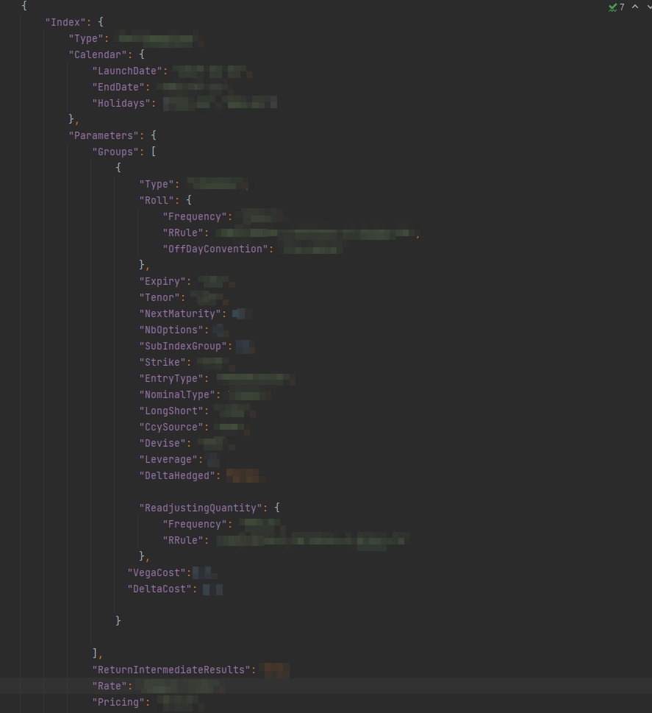
Les inputs de la stratégie Vol Spot

Slide 34
Méthodes d'implémentation

Slide 35
Un seul Portefeuille
Groupe 1
Straddle | Swap de hedge
Après la première date de roulement :
Groupe 1
Groupe 2
Un seul portefeuille
Straddle 1 | Swap de hedge 1
Straddle 2 | Swap de hedge 2
Un seul Niveau IL

Slide 36
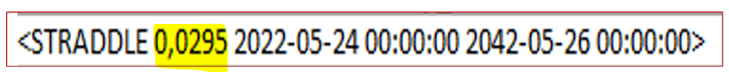

Un seul Portefeuille (Problème de Hedging)
Groupe 1
Groupe 2
Un seul portefeuille
Straddle 1 | Swap de hedge 1
Straddle 2 | Swap de hedge 2
Un seul Niveau IL
Strike du swap

Slide 37

Plusieurs Portefeuilles
Groupe 1
+
Groupe 2
……………………………… +
Groupe N
Straddle 1 | Swap de hedge 1
Straddle 2 | Swap de hedge 2
Straddle N | Swap de hedge N
Plusieurs portefeuilles
SIIL 1
SIIL 2
SIIL N
IL = $\sum_{i=1}^{N}{\frac{SIIL_{i}}{N}}$

Slide 38
Temps d'exécution
Le temps d'exécution entre 2006 et 2012 a atteint jusqu’à 5H20min
Le temps d'exécution entre 2006 et 2012 a atteint jusqu’à 2H

Slide 39
Approches d'optimisation
Optimisation
Courbe des taux
Pricing
Les volatilités
Enregistrement dans des fichier Pickle
Insertion a la base de donné non relationnelle interne de type MongoDB

Slide 40
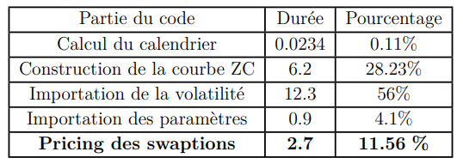
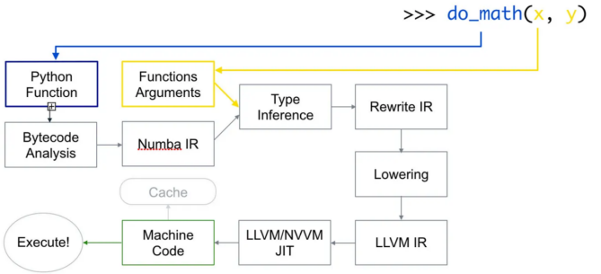
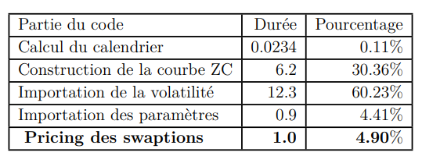
Outil de Numba
Avant Optimisation
Après Optimisation

Slide 41
Outil de Numba
Avant (8 Ans) | 5H20min
Après (10 Ans) | 1H

Slide 42
Conclusion

Slide 43
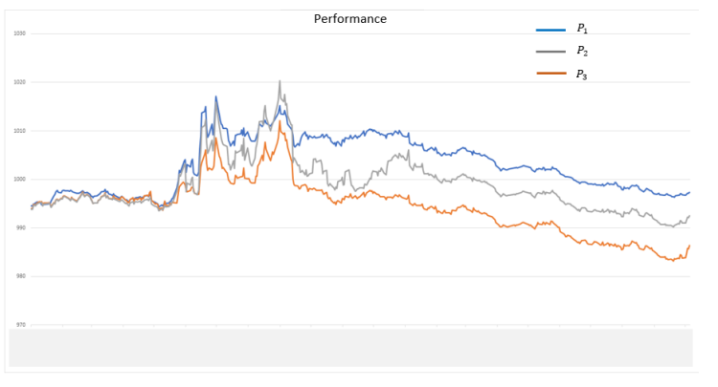
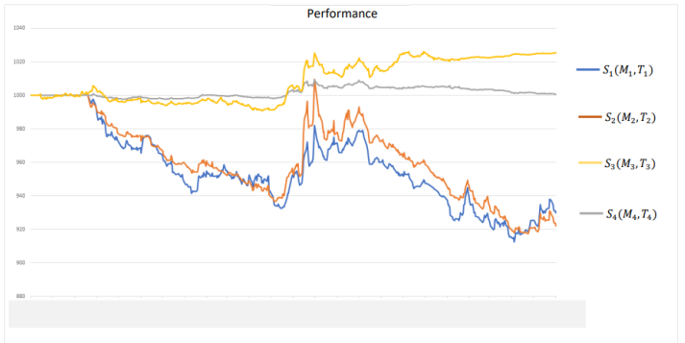
Flexibilité du Backtester
Fig. Effet de la période de détention sur la performance
Fig. Effet de la maturité-ténor sur la performance

Slide 44
Merci Pour Votre Attention

